Slide 1
Architecture Design

Slide 2
Contents
How to convert SRS into ADD
Basic Architectures:
MVC
Layered Architecture
Microservices

Slide 3
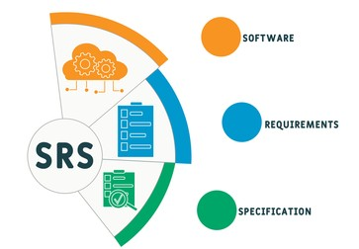
Understand the SRS
Grasp the functional and non-functional requirements outlined in the SRS.
Identify key constraints, assumptions, and dependencies.

Slide 4
Functional vs Non-Functional Requirements
Functional Requirements:
focus on the essential behaviors of the system to meet user needs.
=> higher priority
Non-Functional Requirements:
focus on quality attributes to ensure the system operates reliably, efficiently, and is user-friendly.
=> optimize design

Slide 5
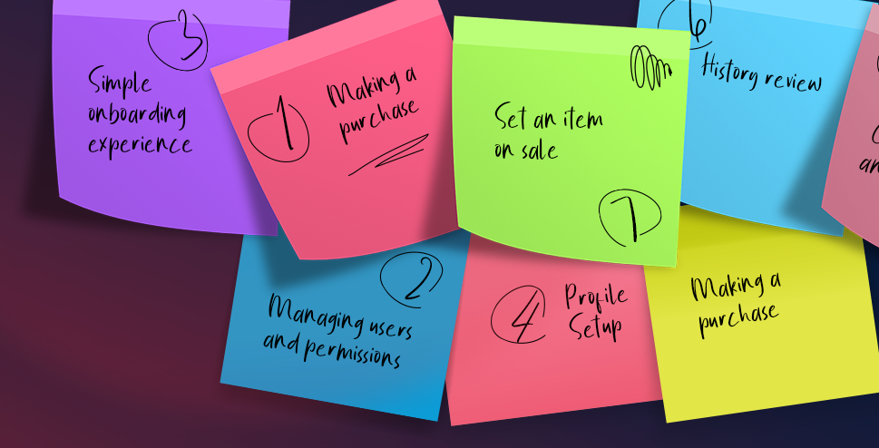
User Stories
Focus on the User: Represent a user's desired outcome or goal when interacting with a software system.
Simple and Concise: focusing on the "who," "what," and "why" of a user's need.

Slide 6
User Story Prioritization
Value
The potential impact of the user story on users and business goals.
Risk
The potential for delays or complications during development.
Dependencies
The relationship between user stories and their impact on other features.

Slide 7
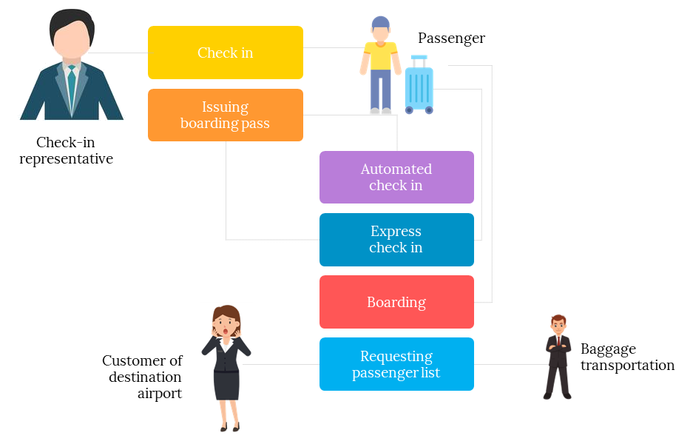
Use Case
Detailed description of how a user interacts with a software system to achieve a specific goal.
It outlines the steps involved, the system's responses, and any potential issues or variations in the process.
Sample boarding check-in use case

Slide 8
Actor
An actor characterizes an external user (i.e., outside the system) that interacts with the system
﻿The only external entities that interact with the system
﻿Actors are outside the system and not part of it
﻿A user is an individual, whereas an actor represents the role played by all users of the same type
There are other types of actors in addition to or in place of human actors: external systems, I/O devices, or timers

Slide 9
Actor Samples
Users
Homeowners are actors on HOLIS system
Authors are actors on a word processing system
Other systems or applications
Control Switch is an actor on the Smart Home Central Control Unit
A device
Lights
Printer

Slide 10
Identifying actors
﻿Following are some questions you might ask to help user representatives identify actors
Who (or what) is notified when something occurs within the system?
Who (or what) provides information or services to the system?
Who (or what) helps the system respond to and complete a task?

Slide 11
Identifying Goals and Steps
The specific objectives that actors aim to achieve through their interactions.
Alternative paths that actors can take within the use case, including normal and exceptional flows.
The actor initiates an action, triggering the use case
The system responds to the actor's action, performing the required task
The actor receives feedback or a response from the system

Slide 12
Use Case Conditions
Pre-Condition
Post-Condition
System state or requirements before use case begins.
Samples:
The user is logged into the system.
The database contains a valid entry for the user's account.
System state after use case has successfully executed.
Samples:
The user's account balance is updated.
A confirmation email is sent to the user.
A new order entry is created in the database.

Slide 13
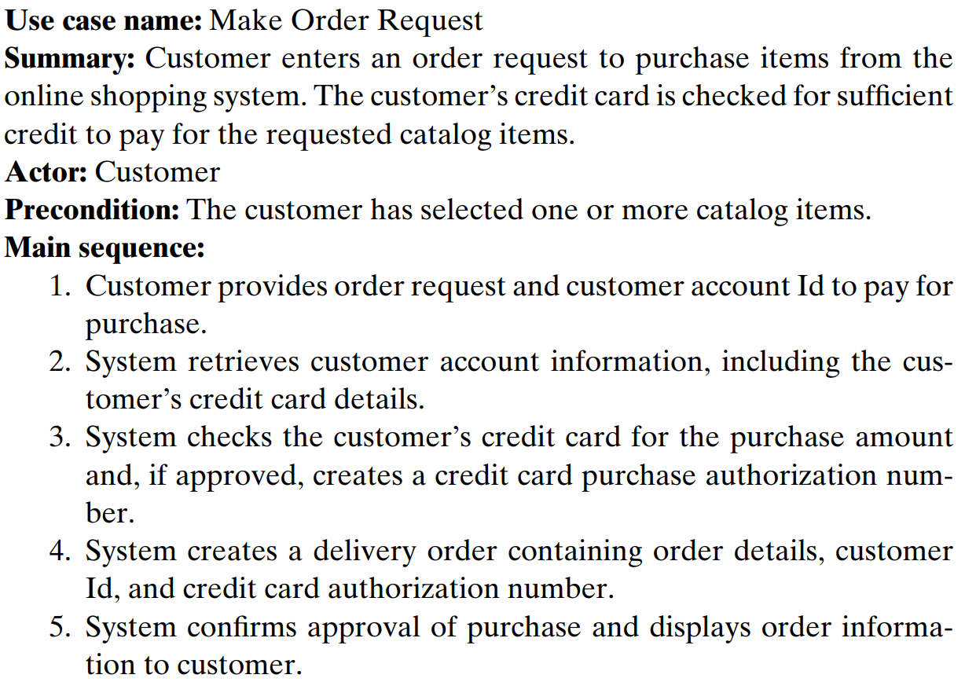
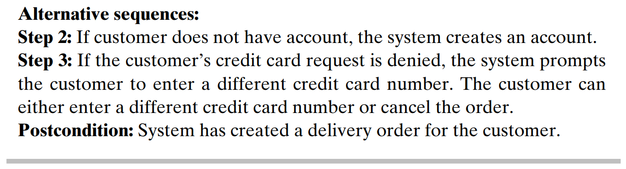
Documenting Use Cases
UC Spec
﻿Use case name
﻿Summary
﻿Dependency
Actors
﻿Preconditions
﻿Main sequence
﻿Alternative
sequences
﻿Postcondition

Slide 14
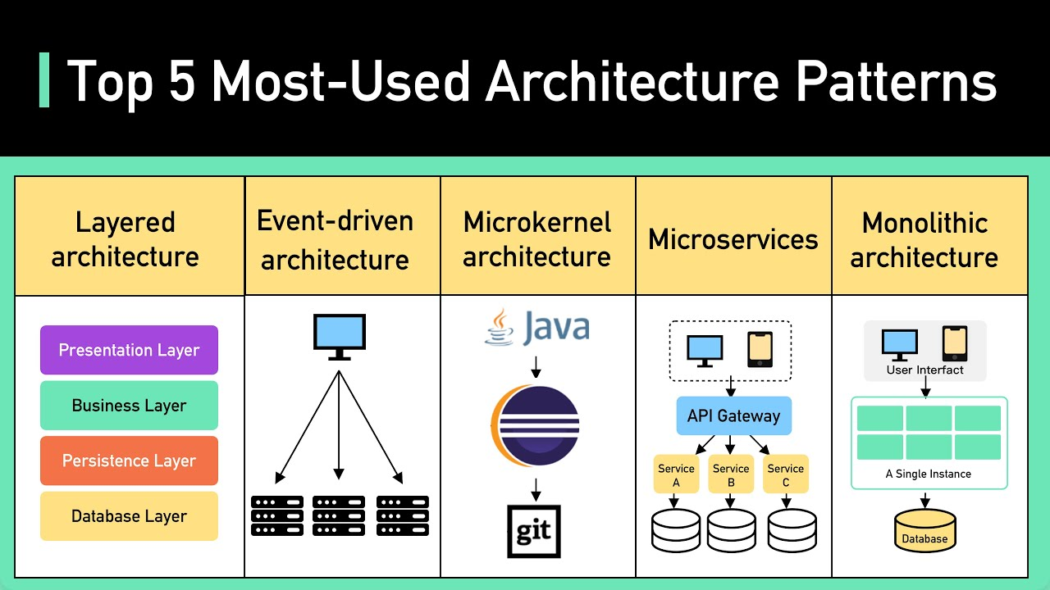
Architectural Decisions
Notes:
Các Mẫu Kiến Trúc Phổ Biến
1. Kiến Trúc Phân Lớp (Layered Architecture)
Mô hình này chia ứng dụng thành các lớp riêng biệt, mỗi lớp có một vai trò cụ thể. Thông thường bao gồm:
Lớp Trình Bày (Presentation Layer): Giao diện người dùng.
Lớp Nghiệp Vụ (Business Layer): Xử lý logic nghiệp vụ.
Lớp Lưu Trữ (Persistence Layer): Tương tác với cơ sở dữ liệu.
Lớp Cơ Sở Dữ Liệu (Database Layer): Nơi lưu trữ dữ liệu.
2. Kiến Trúc Hướng Sự Kiện (Event-Driven Architecture) 🔄
Trong kiến trúc này, các thành phần của hệ thống giao tiếp với nhau thông qua việc phát và lắng nghe các sự kiện. Khi một sự kiện xảy ra, các thành phần đăng ký lắng nghe sự kiện đó sẽ thực hiện hành động tương ứng.
3. Kiến Trúc Microkernel (Microkernel Architecture)
Kiến trúc này bao gồm một hệ thống lõi (core system) tối thiểu và các mô-đun plugin (plug-in modules) mở rộng chức năng. Hình ảnh minh họa Java và Git như những công nghệ có thể liên quan.
4. Kiến Trúc Vi Dịch Vụ (Microservices) 🧩
Ứng dụng được chia thành một tập hợp các dịch vụ nhỏ, độc lập có thể được phát triển, triển khai và mở rộng riêng lẻ. Các dịch vụ này thường giao tiếp với nhau thông qua API Gateway. Mỗi dịch vụ có thể có cơ sở dữ liệu riêng.
5. Kiến Trúc Nguyên Khối (Monolithic Architecture) 🧱
Toàn bộ ứng dụng được xây dựng và triển khai như một đơn vị duy nhất (a single instance). Tất cả các thành phần, logic nghiệp vụ và giao diện người dùng đều nằm trong cùng một khối mã nguồn và thường kết nối với một cơ sở dữ liệu chung.

Slide 15
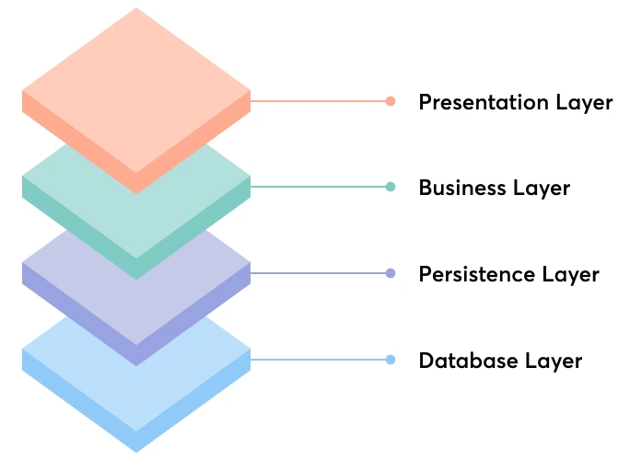
Layered Architecture
Layered Architecture is a software design model that divides an application into multiple layers
Each layer with a specific role and responsibility.
Notes:
Kiến trúc phân lớp là một mô hình thiết kế phần mềm chia ứng dụng thành nhiều lớp, mỗi lớp có vai trò và trách nhiệm cụ thể. Các lớp thường gặp trong kiến trúc này bao gồm:
Lớp Trình Bày (Presentation Layer): Đây là lớp giao diện người dùng, nơi người dùng tương tác với ứng dụng. 🖥️
Lớp Nghiệp Vụ (Business Layer): Chứa logic nghiệp vụ cốt lõi của ứng dụng, xử lý các quy tắc và quy trình kinh doanh. 💼
Lớp Lưu Trữ (Persistence Layer): Chịu trách nhiệm giao tiếp với cơ sở dữ liệu, xử lý việc lưu trữ và truy xuất dữ liệu. 💾
Lớp Cơ Sở Dữ Liệu (Database Layer): Là nơi dữ liệu của ứng dụng được lưu trữ và quản lý.
hia một ứng dụng thành nhiều lớp

Slide 16
Presentation Layer
Role: Interacts with end-users.
Components: UI, API Gateway.
Function: Handles user inputs and displays data.
Notes:
Vai trò: Tương tác trực tiếp với người dùng cuối.
Thành phần: Thường bao gồm Giao diện Người dùng (UI - User Interface) và Cổng API (API Gateway).
Chức năng: Xử lý thông tin đầu vào từ người dùng (ví dụ: nhấp chuột, nhập liệu) và hiển thị dữ liệu cho người dùng.

Slide 17
Application Layer
Role: Coordinates business logic flow.
Components: Services, Use Cases.
Function: Processes business logic and communicates between layers.
Notes:
Vai trò: Điều phối luồng logic nghiệp vụ.
Các thành phần: Dịch vụ (Services), Trường hợp sử dụng (Use Cases).
Chức năng: Xử lý logic nghiệp vụ và giao tiếp giữa các lớp.

Slide 18
Domain Layer (or Business Logic Layer)
Role: Centralized processing of business rules.
Components: Entities, Business Rules.
Function: Executes operations and business calculations.
Notes:
Vai trò: Xử lý tập trung các quy tắc nghiệp vụ.
Các thành phần: Các thực thể (Entities), Các quy tắc nghiệp vụ (Business Rules).
Chức năng: Thực thi các hoạt động và tính toán nghiệp vụ.

Slide 19
Data Layer
Role: Manages the system's data.
Components: Repositories, Data Access Objects (DAO).
Function: Stores and retrieves data from databases or other sources.
Notes:
Vai trò: Quản lý dữ liệu của hệ thống.
Các thành phần: Kho lưu trữ (Repositories), Đối tượng truy cập dữ liệu (Data Access Objects - DAO).
Chức năng: Lưu trữ và truy xuất dữ liệu từ cơ sở dữ liệu hoặc các nguồn khác.

Slide 20
Advantages and Disadvantages
Enhances maintainability and scalability.
Clearly separates concerns between layers.
Facilitates testing and modification.
Communication between layers.
Additional layers add complexity to the system.
Difficult Optimization due to the structured flow between layers.
Notes:
Ưu điểm:
Nâng cao khả năng bảo trì và khả năng mở rộng.
Phân tách rõ ràng các mối quan tâm giữa các lớp.
Tạo điều kiện thuận lợi cho việc kiểm thử và sửa đổi.
Nhược điểm:
Giao tiếp giữa các lớp. (Đây có thể là một điểm phức tạp hoặc cần quản lý chặt chẽ).
Các lớp bổ sung làm tăng độ phức tạp cho hệ thống.
Khó tối ưu hóa do luồng cấu trúc giữa các lớp.

Slide 21
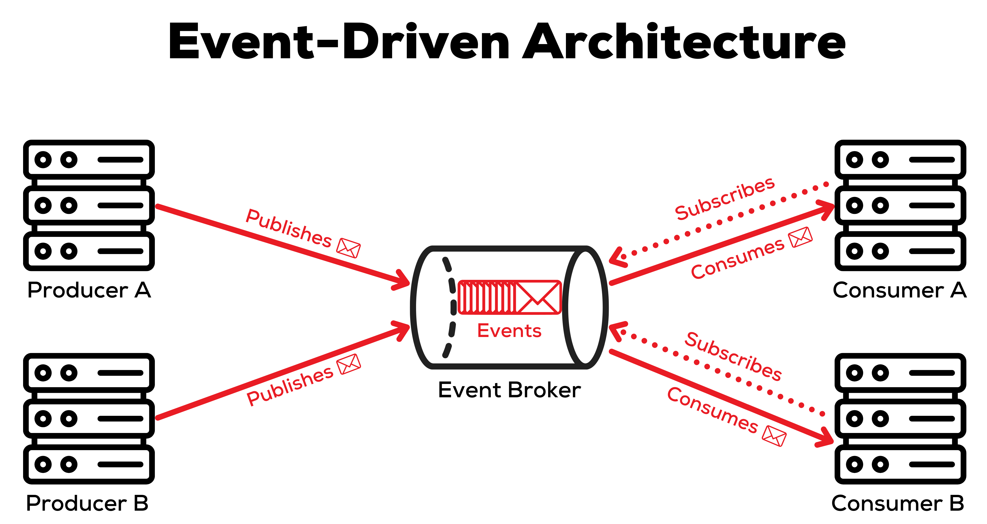
Event-Driven Architecture (EDA)
Flow of a system is driven by events.
Focuses on the production, detection, and reaction to events.
Highly adaptable for asynchronous, distributed, and real-time systems.
Notes:
Kiến trúc hướng sự kiện:
Luồng hoạt động của một hệ thống được điều khiển bởi các sự kiện.
Tập trung vào việc sản xuất (production), phát hiện (detection) và phản ứng (reaction) với các sự kiện.
Khả năng thích ứng cao với các hệ thống bất đồng bộ (asynchronous), phân tán (distributed) và thời gian thực (real-time).
Hình ảnh minh họa một Event Broker (Bộ môi giới sự kiện) ở trung tâm, nơi:
Producer A và Producer B (Nhà sản xuất A và B) "Publish" (xuất bản) các sự kiện.
Consumer A và Consumer B (Người tiêu dùng A và B) "Subscribes" (đăng ký) và "Consumes" (tiêu thụ) các sự kiện.

Slide 22
Event Producers & Consumers
Producers:
Generate events
Event represent specific occurrences or state changes in the application (e.g., an order placed or a sensor triggered).
The events are published to the Event Broker.
Consumers:
Subscribe to specific event types they are interested in.
They consume (listen) the events from the Event Broker
Perform corresponding actions (e.g., sending notifications, processing transactions).
Notes:
Producers (Nhà sản xuất):
Tạo ra các sự kiện.
Sự kiện đại diện cho các sự kiện cụ thể hoặc thay đổi trạng thái trong ứng dụng (ví dụ: một đơn hàng được đặt hoặc một cảm biến được kích hoạt).
Các sự kiện này được xuất bản đến Event Broker.
Consumers (Người tiêu thụ):
Đăng ký các loại sự kiện cụ thể mà họ quan tâm.
Họ tiêu thụ (lắng nghe) các sự kiện từ Event Broker.
Thực hiện các hành động tương ứng (ví dụ: gửi thông báo, xử lý giao dịch).

Slide 23
Event Broker
A central hub that manages events, acting as a mediator between producers and consumers.
It ensures events are delivered to all interested consumers based on their subscriptions.
Examples of event brokers include Apache Kafka, RabbitMQ, or Amazon SNS/SQS.
Notes:
Một trung tâm tập trung quản lý các sự kiện, hoạt động như một bên trung gian giữa nhà sản xuất và người tiêu thụ.
Nó đảm bảo các sự kiện được phân phối đến tất cả những người tiêu thụ quan tâm dựa trên các đăng ký của họ.
Ví dụ về các event broker bao gồm Apache Kafka, RabbitMQ, hoặc Amazon SNS/SQS.

Slide 24
Advantages and Disadvantages
Asynchronous Communication
Loose Coupling
Scalability
Flexibility
Real-Time Processing
Increased Complexity when managing the flow of events
Debugging asynchronous flows
Event Ordering Issues
Requires robust middleware (e.g., Kafka, RabbitMQ)
Notes:
Ưu điểm:
Giao tiếp bất đồng bộ (Asynchronous Communication)
Ghép nối lỏng lẻo (Loose Coupling)
Khả năng mở rộng (Scalability)
Linh hoạt (Flexibility)
Xử lý thời gian thực (Real-Time Processing)
Nhược điểm:
Độ phức tạp tăng lên khi quản lý luồng sự kiện (Increased Complexity when managing the flow of events)
Khó gỡ lỗi các luồng bất đồng bộ (Debugging asynchronous flows)
Các vấn đề về thứ tự sự kiện (Event Ordering Issues)
Yêu cầu phần mềm trung gian mạnh mẽ (ví dụ: Kafka, RabbitMQ) (Requires robust middleware (e.g., Kafka, RabbitMQ))

Slide 25
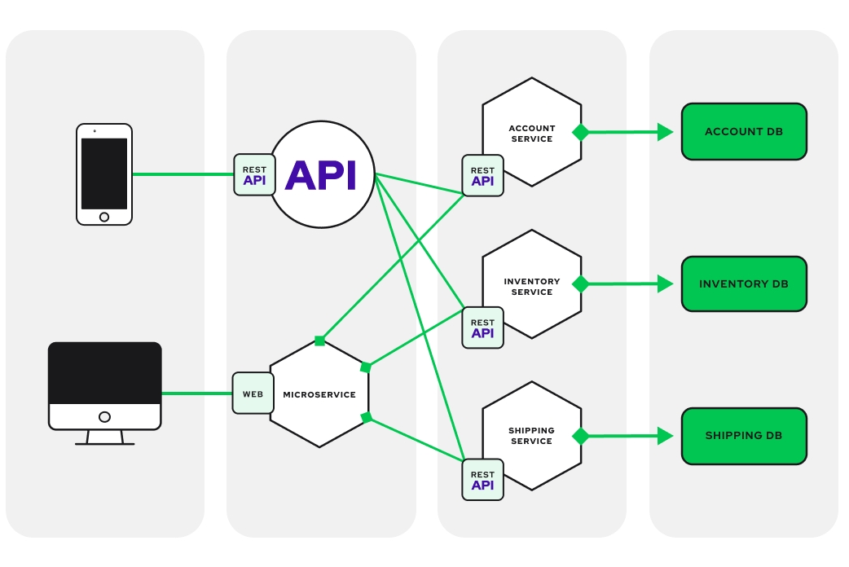
Microservices Architecture
Application is developed as a collection of small, independent, and loosely coupled services.
Each service is responsible for a specific business capability and can be developed, deployed, and scaled independently.
Notes:
Ứng dụng được phát triển như một tập hợp các dịch vụ nhỏ, độc lập và được ghép nối lỏng lẻo.
Mỗi dịch vụ chịu trách nhiệm về một khả năng nghiệp vụ cụ thể và có thể được phát triển, triển khai và mở rộng một cách độc lập.
Các ứng dụng khách (điện thoại di động, web) giao tiếp với các microservice thông qua API (REST API).
Các microservice này (ví dụ: Account Service, Inventory Service, Shipping Service) có thể giao tiếp với nhau và với các cơ sở dữ liệu riêng của chúng (Account DB, Inventory DB, Shipping DB).

Slide 26
Key Characteristics of Microservices Architecture
Independence: Each microservice is an independent unit that can be developed, deployed, and maintained separately.
Bounded Context: Each microservice is responsible for a single business function (e.g., user management, payment processing) and has its own domain.
Decentralized Data Management: Microservices typically manage their own database, ensuring data isolation.
APIs for Communication: Microservices communicate with each other using lightweight APIs, often REST, gRPC, or messaging protocols like Kafka.
Polyglot Development: Different microservices can be built using different programming languages or frameworks, depending on the requirements.
Resilience: Failures in one service do not directly impact others. Services can be designed to handle faults gracefully.
Scalability: Individual services can be scaled independently based on demand.
Notes:
Độc lập (Independence): Mỗi microservice là một đơn vị độc lập có thể được phát triển, triển khai và bảo trì riêng biệt.
Ngữ cảnh giới hạn (Bounded Context): Mỗi microservice chịu trách nhiệm cho một chức năng nghiệp vụ cụ thể (ví dụ: quản lý người dùng, xử lý thanh toán) và có miền riêng của nó.
Quản lý dữ liệu phi tập trung (Decentralized Data Management): Microservice thường quản lý cơ sở dữ liệu riêng của chúng, đảm bảo cô lập dữ liệu.
API để giao tiếp (APIs for Communication): Microservice giao tiếp với nhau bằng các API gọn nhẹ, thường là REST, gRPC hoặc các giao thức nhắn tin như Kafka.
Phát triển đa ngôn ngữ (Polyglot Development): Các microservice khác nhau có thể được xây dựng bằng các ngôn ngữ lập trình hoặc framework khác nhau, tùy thuộc vào yêu cầu.
Khả năng phục hồi (Resilience): Lỗi trong một dịch vụ không trực tiếp ảnh hưởng đến các dịch vụ khác. Các dịch vụ có thể được thiết kế để xử lý lỗi một cách duyên dáng.
Khả năng mở rộng (Scalability): Các dịch vụ riêng lẻ có thể được mở rộng độc lập dựa trên nhu cầu.

Slide 27
Advantages and Disadvantages
Scalability
Flexibility in Technology
Faster Development and Deployment
Improved Fault Isolation
Easier Maintenance
Increased Complexity when managing many services
Increased Communication Overhead
Maintaining data consistency across services
Requires robust DevOps practices and tools
Notes:
Ưu điểm:
Khả năng mở rộng (Scalability): Dễ dàng mở rộng các dịch vụ riêng lẻ khi cần.
Linh hoạt trong công nghệ (Flexibility in Technology): Có thể sử dụng các công nghệ khác nhau cho từng dịch vụ.
Phát triển và triển khai nhanh hơn (Faster Development and Deployment): Các dịch vụ nhỏ hơn cho phép phát triển và triển khai nhanh chóng.
Cải thiện cô lập lỗi (Improved Fault Isolation): Lỗi ở một dịch vụ ít có khả năng ảnh hưởng đến toàn bộ hệ thống.
Bảo trì dễ dàng hơn (Easier Maintenance): Các dịch vụ nhỏ hơn, tập trung hơn dễ quản lý và bảo trì.
Nhược điểm:
Độ phức tạp tăng lên khi quản lý nhiều dịch vụ (Increased Complexity when managing many services): Việc quản lý một số lượng lớn các dịch vụ có thể phức tạp.
Tăng chi phí giao tiếp (Increased Communication Overhead): Giao tiếp giữa các dịch vụ có thể tạo ra chi phí bổ sung.
Duy trì tính nhất quán dữ liệu giữa các dịch vụ (Maintaining data consistency across services): Đảm bảo tính nhất quán của dữ liệu khi chúng được phân tán trên nhiều dịch vụ có thể là một thách thức.
Yêu cầu các thực hành và công cụ DevOps mạnh mẽ (Requires robust DevOps practices and tools): Cần có quy trình và công cụ DevOps trưởng thành để quản lý hiệu quả kiến trúc microservices.

Slide 28
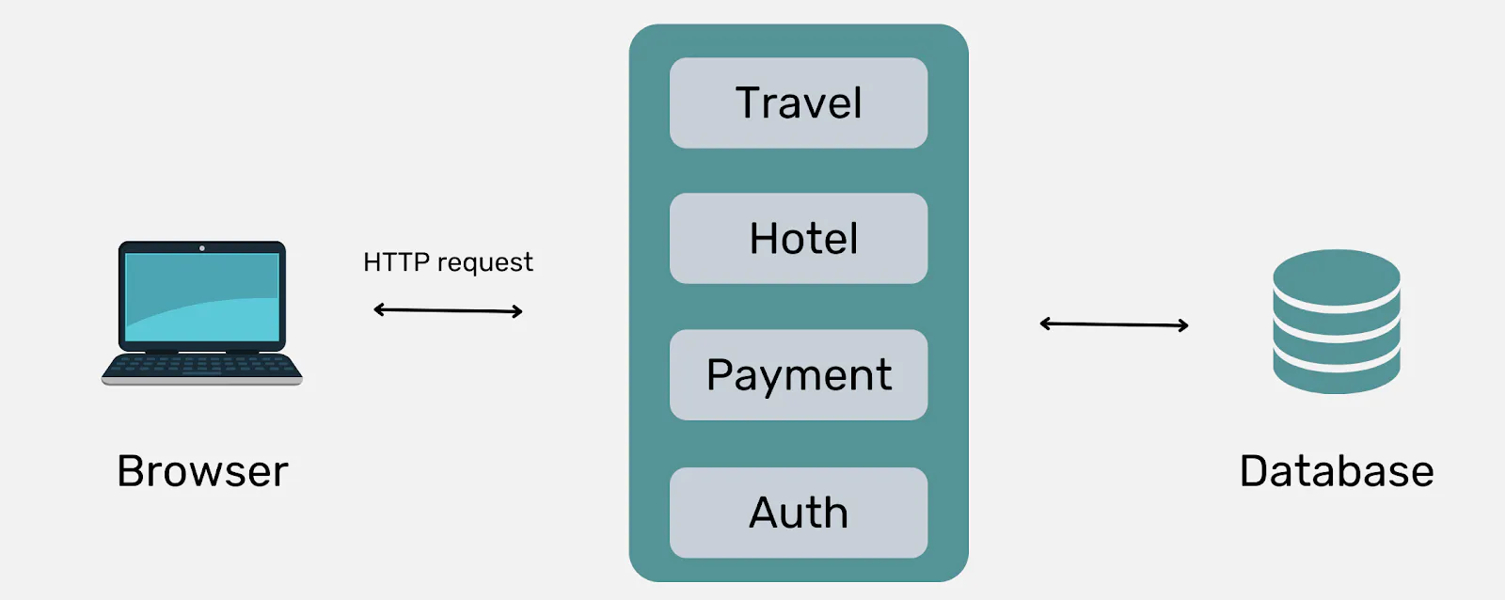
Monolithic Architecture
Entire application is built as a single, unified unit.
All components of the application (e.g., user interface, business logic, and data access) are tightly coupled and operate as one executable or deployable unit.
Notes:
Toàn bộ ứng dụng được xây dựng như một đơn vị duy nhất, hợp nhất.
Tất cả các thành phần của ứng dụng (ví dụ: giao diện người dùng, logic nghiệp vụ và truy cập dữ liệu) được kết nối chặt chẽ và hoạt động như một đơn vị có thể thực thi hoặc triển khai.
Trình duyệt (Browser) gửi yêu cầu HTTP.
Một khối ứng dụng duy nhất chứa các module như Travel, Hotel, Payment, Auth xử lý yêu cầu.
Khối ứng dụng này tương tác với một cơ sở dữ liệu duy nhất.

Slide 29
Key Characteristics of Monolithic Architecture
Unified Codebase: The entire application resides in a single codebase, making it easier to develop initially.
Tight Coupling: All modules are tightly integrated, leading to dependencies among components.
Single Deployment: The application is packaged and deployed as one entity, typically as a single file (e.g., a .jar, .war, or .exe file).
Shared Database: Typically uses a centralized database shared by all modules.
Centralized Management: Configuration, logging, and monitoring are managed centrally.
Homogeneous Technology Stack: The entire application is built using a single technology stack or framework.
Notes:
Cơ sở mã hợp nhất (Unified Codebase): Toàn bộ ứng dụng nằm trong một cơ sở mã duy nhất, giúp việc phát triển ban đầu dễ dàng hơn.
Ghép nối chặt chẽ (Tight Coupling): Tất cả các module được tích hợp chặt chẽ, dẫn đến sự phụ thuộc lẫn nhau giữa các thành phần.
Triển khai đơn lẻ (Single Deployment): Ứng dụng được đóng gói và triển khai dưới dạng một thực thể duy nhất, thường là một tệp (ví dụ: .jar, .war hoặc .exe file).
Cơ sở dữ liệu chia sẻ (Shared Database): Thường sử dụng một cơ sở dữ liệu tập trung được chia sẻ bởi tất cả các module.
Quản lý tập trung (Centralized Management): Cấu hình, ghi log và giám sát được quản lý tập trung.
Ngăn xếp công nghệ đồng nhất (Homogeneous Technology Stack): Toàn bộ ứng dụng được xây dựng bằng một ngăn xếp công nghệ hoặc framework duy nhất.

Slide 30
Advantages and Disadvantages
Simplified Development
Direct communication between components => high performance
Easier Debugging and Testing
Scalability & Flexibility
Deployment Bottlenecks
Limited Fault Isolation
Not Cloud-Native Friendly
Notes:
Ưu điểm:
Phát triển đơn giản hóa (Simplified Development): Dễ dàng hơn trong giai đoạn phát triển ban đầu do tất cả mã nằm trong một dự án.
Giao tiếp trực tiếp giữa các thành phần => hiệu suất cao (Direct communication between components => high performance): Các thành phần trong cùng một ứng dụng có thể gọi trực tiếp lẫn nhau, giảm độ trễ.
Gỡ lỗi và kiểm thử dễ dàng hơn (Easier Debugging and Testing): Việc gỡ lỗi và kiểm thử có thể đơn giản hơn vì toàn bộ ứng dụng chạy trong một tiến trình.
Nhược điểm:
Khả năng mở rộng và linh hoạt (Scalability & Flexibility): Khó mở rộng từng phần riêng lẻ; cần mở rộng toàn bộ ứng dụng ngay cả khi chỉ một phần cần. Linh hoạt trong việc thay đổi công nghệ cũng hạn chế.
Nút thắt cổ chai triển khai (Deployment Bottlenecks): Mọi thay đổi, dù nhỏ, đều yêu cầu triển khai lại toàn bộ ứng dụng, dẫn đến thời gian triển khai lâu hơn.
Cô lập lỗi hạn chế (Limited Fault Isolation): Lỗi ở một thành phần có thể ảnh hưởng đến toàn bộ ứng dụng, gây ra sự cố hệ thống.
Không thân thiện với Cloud-Native (Not Cloud-Native Friendly): Kiến trúc nguyên khối ít phù hợp với các môi trường điện toán đám mây và các nguyên tắc Cloud-Native (như khả năng tự phục hồi, quản lý container).

Slide 31
Choosing Architecture
Layered Architecture:
Web applications (using frameworks like Java Spring Boot, .NET, etc.).
Large Enterprise applications (ERP, CRM).
EDA:
Real-time systems: IoT, financial trading platforms, live notifications.
Microservices Integration: Decoupling microservices in large distributed applications.
Event Sourcing: Systems where the full history of changes (event log) is required.
Data Pipelines: Streaming platforms that process large amounts of data in near real-time.
Microservices Architecture:
Large-Scale Applications: E-commerce platforms, online marketplaces, and social media applications.
Real-Time Applications: Streaming services, gaming platforms.
Systems Requiring Scalability: Applications with fluctuating workloads (e.g., during sales events).
Complex Systems: Applications with diverse business functionalities that need to evolve independently.
Monolithic Architecture
Small to Medium Applications
Startups or MVPs:
Applications with Low Scalability Requirements:
Notes:
1. Layered Architecture (Kiến trúc phân lớp):
Ứng dụng web (sử dụng các framework như Java Spring Boot, .NET, v.v.).
Các ứng dụng doanh nghiệp lớn (ERP, CRM).
2. EDA (Event-Driven Architecture - Kiến trúc hướng sự kiện):
Hệ thống thời gian thực: IoT, nền tảng giao dịch tài chính, thông báo trực tiếp.
Tích hợp Microservices: Tách rời các microservice trong các ứng dụng phân tán lớn.
Event Sourcing: Các hệ thống yêu cầu lịch sử đầy đủ của các thay đổi (event log).
Data Pipelines: Các nền tảng streaming xử lý lượng lớn dữ liệu gần thời gian thực.
3. Microservices Architecture (Kiến trúc Microservices):
Các ứng dụng quy mô lớn: Nền tảng thương mại điện tử, thị trường trực tuyến và các ứng dụng mạng xã hội.
Các ứng dụng thời gian thực: Dịch vụ streaming, nền tảng trò chơi.
Các hệ thống yêu cầu khả năng mở rộng: Ứng dụng với khối lượng công việc biến động (ví dụ: trong các sự kiện bán hàng).
Các hệ thống phức tạp: Ứng dụng với các chức năng nghiệp vụ đa dạng cần phát triển độc lập.
4. Monolithic Architecture (Kiến trúc nguyên khối):
Các ứng dụng từ nhỏ đến trung bình.
Các công ty khởi nghiệp hoặc MVP (Sản phẩm khả thi tối thiểu).
Các ứng dụng có yêu cầu về khả năng mở rộng thấp.

